Slide 1



PHÒNG GIÁO DỤC VÀ ĐÀO TẠO QUẬN LONG BIÊN
TRƯỜNG MẦM NON GIA THƯỢNG
HOẠT ĐỘNG ÂM NHẠC
VĐ: TRỜI NẮNG TRỜI MƯA
Lứa tuổi: Mẫu giáo Nhỡ (4-5 tuổi)
GV: Nguyễn Thị Kim Thanh
Đơn vị công tác: Trường MN Gia Thượng
Địa chỉ: Tổ 18 – Ngọc Thụy – Long Biên –Hà Nội
Năm học: 2017 -2018

Slide 2

Hoạt động 1:
Trò chơi “Ô số kỳ diệu”

Slide 3

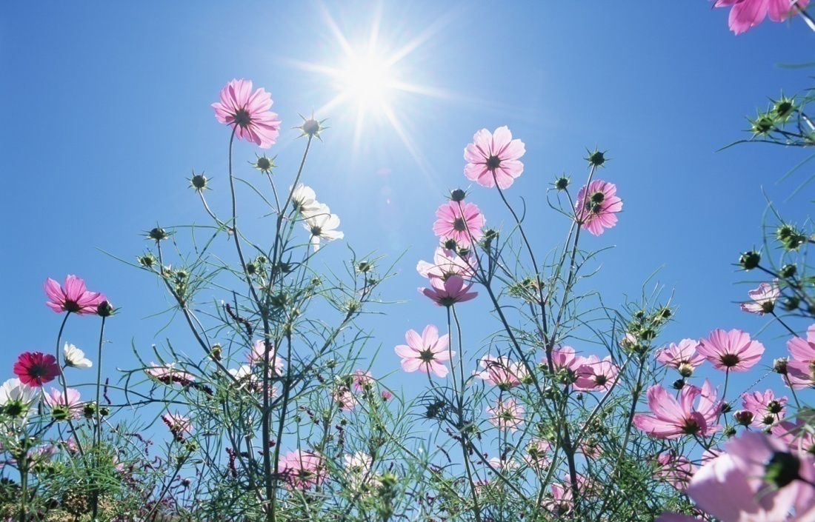
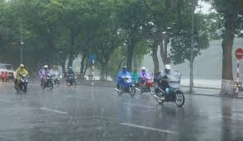
Bé chọn ô số nào?
1
2

Slide 4


Slide 6


Hoạt động 2:
Hát, vận động:
Trời nắng trời mưa
( Đặng nhất Mai)

Slide 7

Giáo dục :
Biết cách bảo vệ sức khỏe trước các hiện tượng
tự nhiên, đội mũ khi đi ngoài trời nắng,
mặc áo mưa, che dù khi đi dưới trời mưa.

Slide 8


Nghe hát: Niềm vui của em
(Nguyễn Huy Hùng)

Slide 9

Khái quát nôi dung:
Bài hát “Niềm vui của em” nói về niềm vui của em nhỏ khi ông mặt trời xuất hiện, làm cho mọi vật đều vui tươi.

Slide 10









TRÒ CHƠI:
Thỏ tìm chuồng

